Slide 1
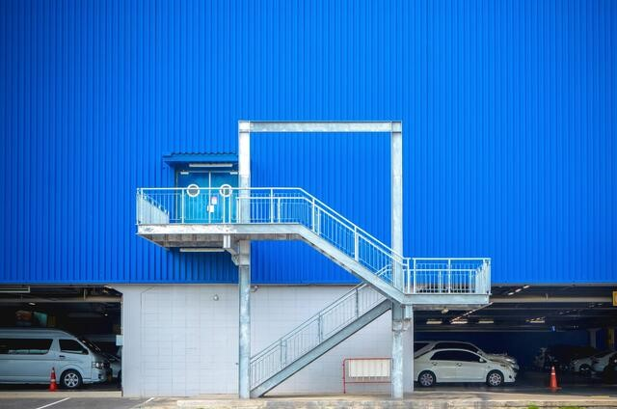
TRƯỜNG ĐẠI HỌC KIẾN TRÚC HÀ NỘI
Khoa Kiến Trúc
Tiểu Luận 2
Hệ thống cầu thang trong nhà máy công nghiệp
(thang máy và thang bộ, bang tải…)
GVHD: Trần Mạnh Cường
SVTH: Nhóm 20
Trần Khoa Hà
Năm 2022

Slide 2
Contents
A. PHẦN MỞ ĐẦU.
Lý do chọn đề tài
2. Mục tiêu và nhiệm vụ nghiên cứu.
2.1. Mục tiêu nghiên cứu
2.2. Nhiệm vụ nghiên cứu
Đối tượng và phạm vi nghiên cứu.
B. PHẦN NỘI DUNG.
1. Tổng quan
1.1. Phân loại
1.2. Công Năng
2. Cấu Tạo
2.1. Cấu tạo từng loại thang
2.2. Ví dụ
3. Ứng Dụng Thực Tiễn
C. PHẦN KẾT LUẬN.

Slide 3
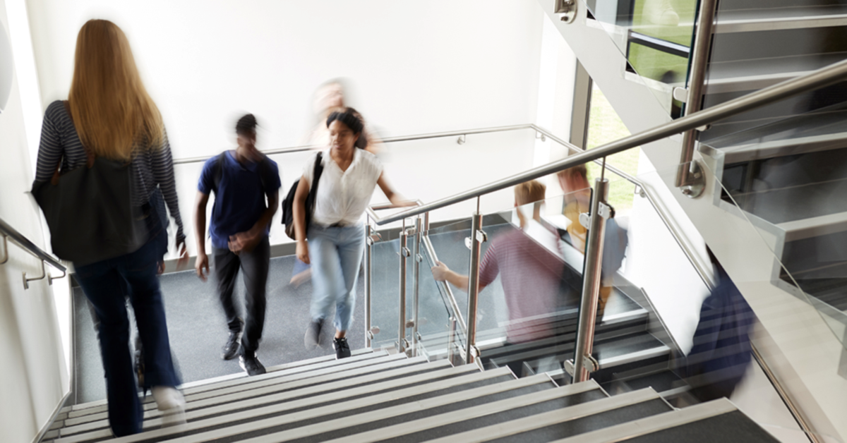
A. PHẦN MỞ ĐẦU.

Slide 4
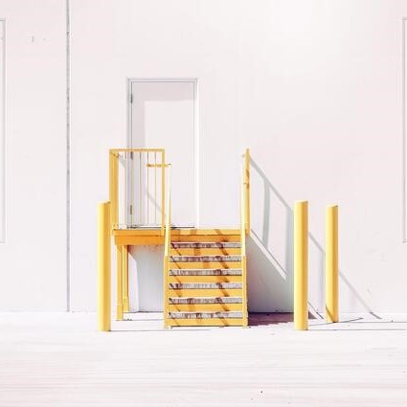
2.Mục tiêu và nhiệm vụ nghiên cứu.
2.1. Mục tiêu nghiên cứu
Xác định được các loại hệ thống thang, cấu tạo
và ứng dụng thực tiễn cho nhà máy công nghiệp.
2.2. Nhiệm vụ nghiên cứu
3.Đối tượng và phạm vi nghiên cứu.
3.1 Hệ thống cầu thang trong nhà máy công nghiệp
(thang máy và thang bộ, băng tải…)

Slide 5
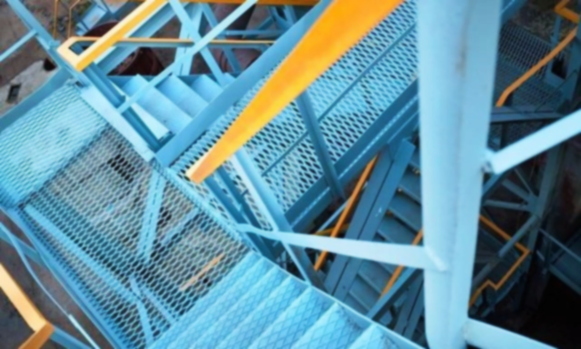
B. PHẦN NỘI DUNG

Slide 6

PHẦN NỘI DUNG.
1. Tổng quan
1.1. Phân loại
Có 4 loại thang trong nhà công nghiệp: Thang chính, thang phụ trợ, thang thoát hiểm & thang chữa cháy
1.2. Công Năng
Cầu thang chính: có chức năng giao thông liên hệ giữa các tẩng nhà theo phương đứng, phục vụ cho sản xuất kết hợp đi lại quản lý – sinh hoạt.
Cầu thang phụ trợ: phục vụ cho sản xuất: dùng cho công nhân lên xuống các khu vực sản xuất độc lập, lên sàn công tác, lên cầu trục v,v…
Cầu thang thoát hiểm: dùng để thoát người khi trong nhà có cháy nổ, phát sinh chất độc hại, thường thiết kế lắp đặt cho NCNNT. Thang thoát hiểm tùy vào vị trí bố trí trên mặt bằng, được phân làm hai loại: Thang kín và Thang hở

Slide 7
PHẦN NỘI DUNG.
Cầu thang chữa cháy:
thiết kế cho nhà có chiều cao hơn 10m, nhà có mái chênh lệch, có cửa mái chồng diêm.
Khi nhà cao dưới 30m, nhà có mái chênh lệch, có cửa mái chồng diêm, thang được làm thẳng đứng với chiều rộng vế thang 0,6m, có lan can kiểu lồng.
Khi nhà cao hơn 30m, vế thang được đặt nghiêng một góc < 800, chiều rộng vế thang 0,7m, cứ lên cao 8m phải có một chiếu nghỉ có lan can bảo vệ. Khoảng cách các thang chữa cháy đặt theo chu vi nhà không quá 200m

Slide 8
PHẦN NỘI DUNG.
2. Cấu Tạo Từng Loại Thang

Slide 9
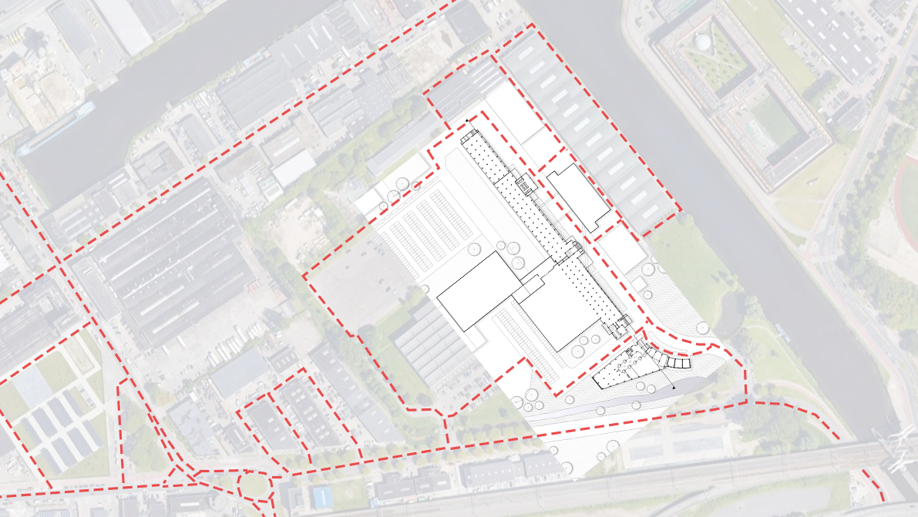
2. Mặt bằng tổng thể
2.1. Cảnh quan khu vực
2.2.2. Giao thông
Graafstroomstrat
Graafstroomstrat
Industrieweg
Graafstroomstrat
Industrieweg
Schuttevaerweg
Schuttevaerweg
Schuttevaerweg
Schuttevaerweg
Schuttevaerweg

Slide 10
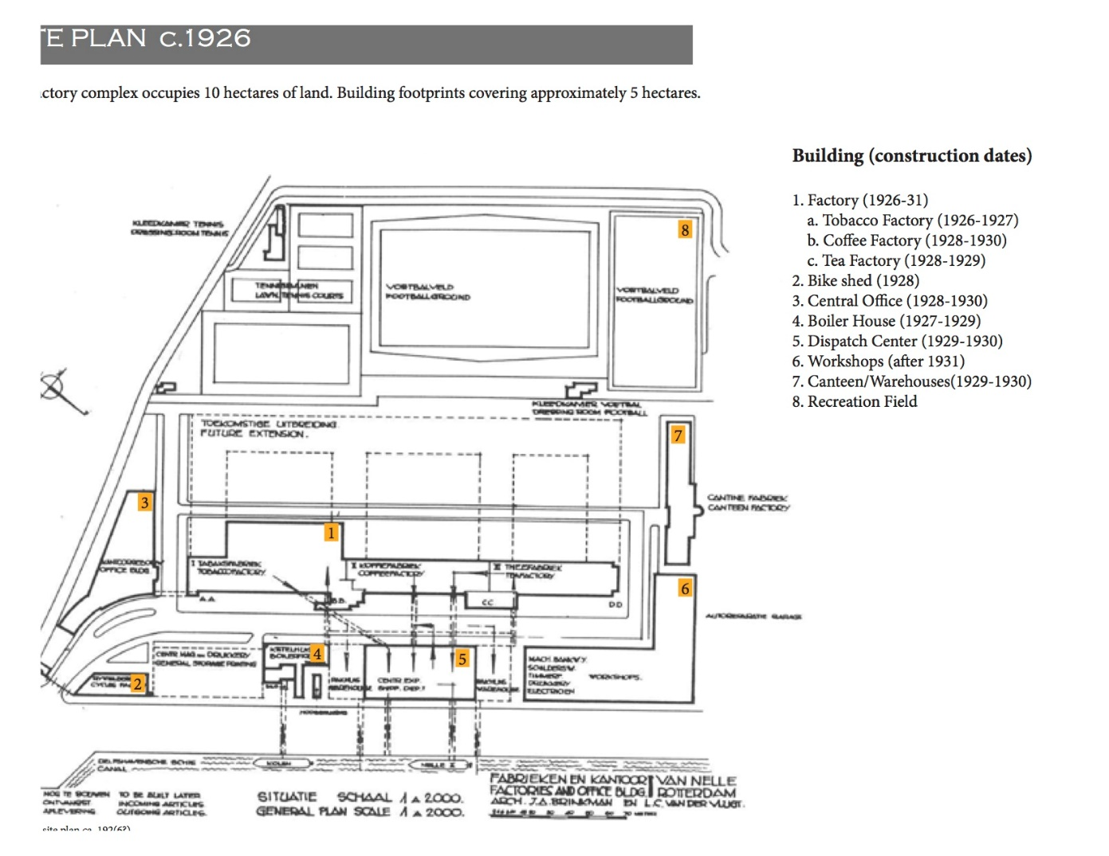
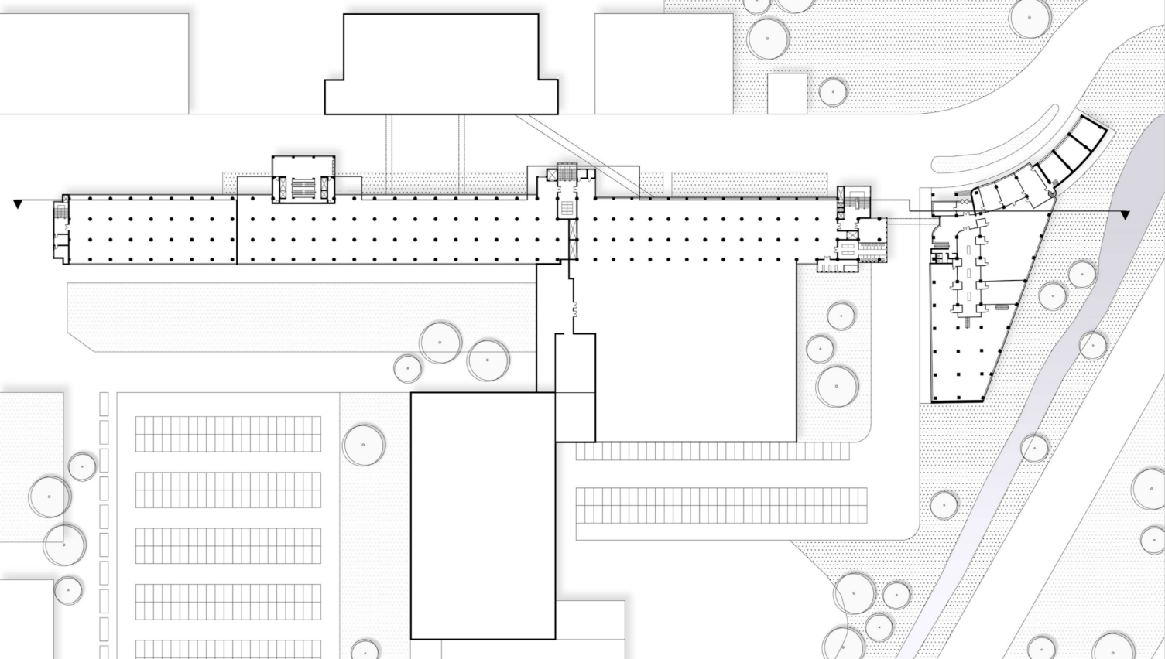
3. Kiến trúc, không gian khối nhà sản xuất chính
3.1. Hồ sơ bản vẽ
Toàn bộ nhà máy có quy mô chiếm đất khoảng 10ha, diện tích xây dựng các hạng mục công trình chiếm khoảng 5ha. Các hạng mục công trình chính trong nhà máy gồm: - Phân xưởng sản xuất chính (Factory) với 3 khối nhà: Khối cao 8 tầng cho sản xuất thuốc lá; Khối cao 5 tầng để sản cà phê; Khối cao 3 tầng để sản xuất chè. - Chỗ đỗ xe và phòng thường trực (Bike Shed). - Nhà hành chính (Central Office). - Nhà nồi hơi (Boiler House). - Trung tâm điều hành (Dispatch Center). - Bộ phận nghiên cứu (Work Shops, xây dựng sau năm 1931). - Nhà ăn, phục vụ sinh hoạt (Canteen/Warehouses). - Khu vực nghỉ ngơi giải trí (Recreation Field).

Slide 11
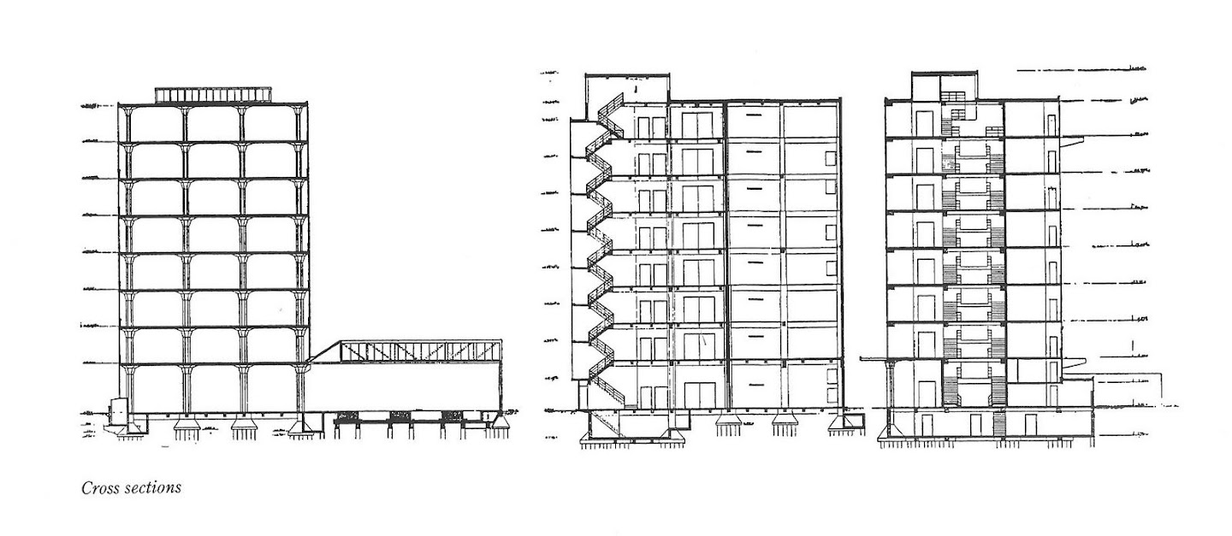
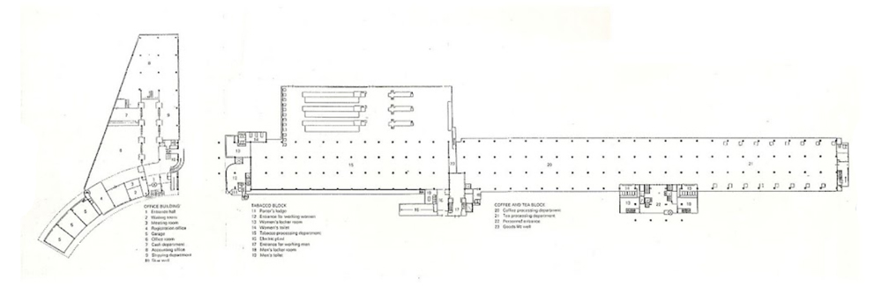
3. Kiến trúc, không gian khối nhà sản xuất chính
3.1. Hồ sơ bản vẽ
3.2. Cấu trúc, vật liệu

Slide 12
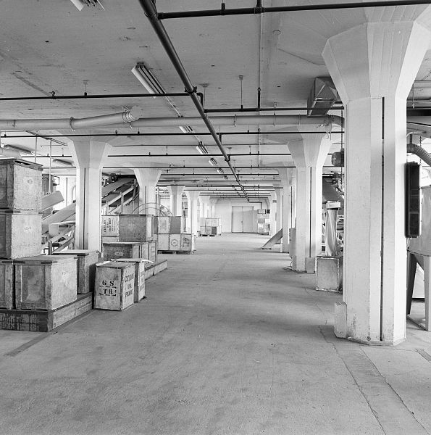
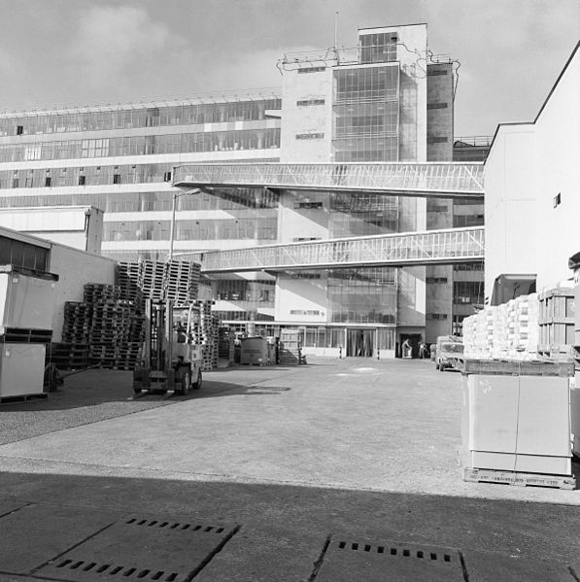
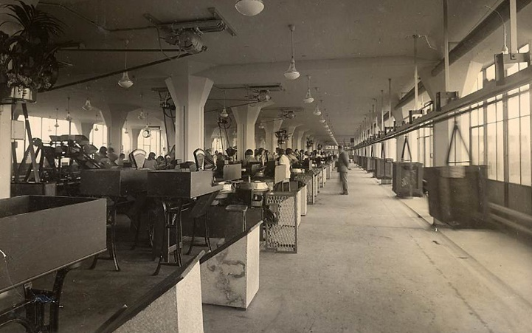
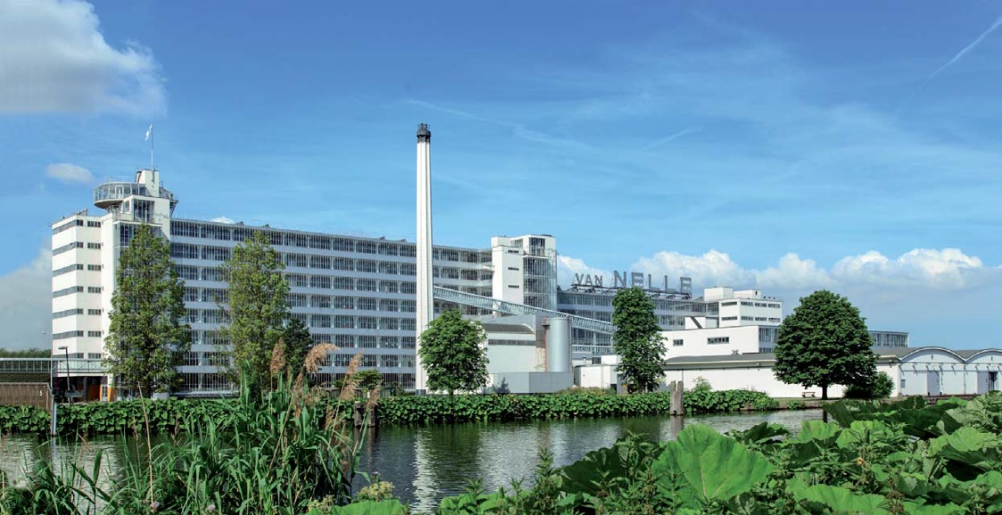
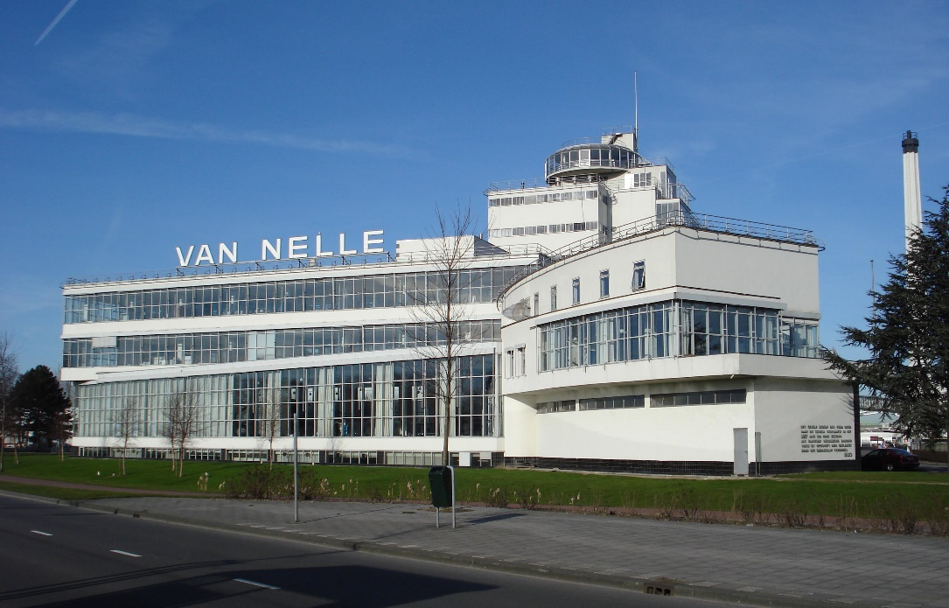
3.3. Phối cảnh công trình

Slide 13
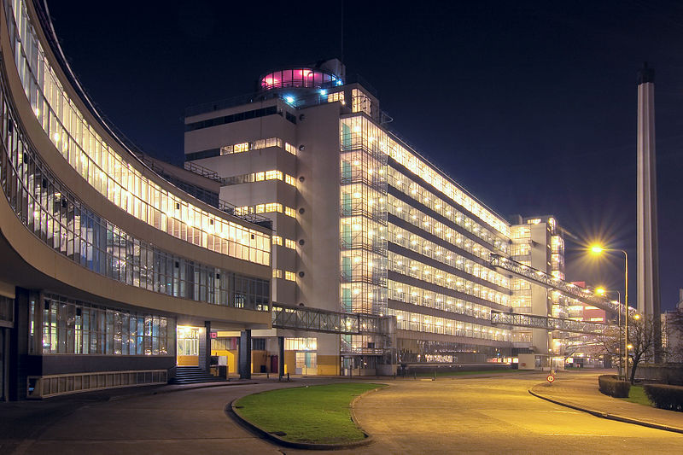
C. PHẦN KẾT LUẬN

